Slide 1
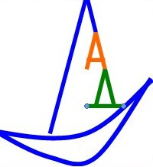
Инклюзивный волонтерский отряд «ЛАД»

Slide 2
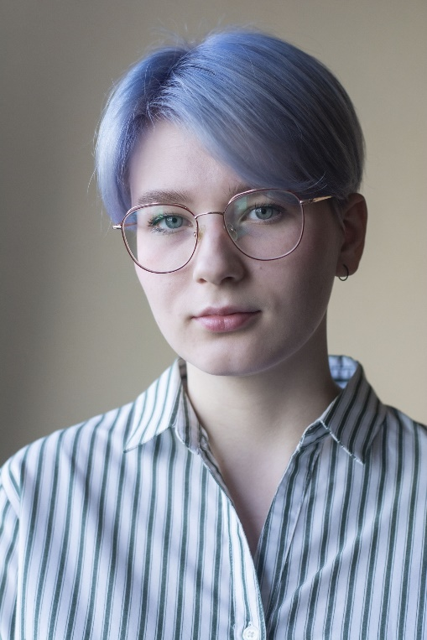
Руководство объединения
Руководитель объединения
Севастьянова Мария Николаевна
Тел. 89523067715
Заместитель руководителя
Юргина Ангелина Андреевна
Тел. 89116775139

Slide 3
Основные направление деятельности объединения
Цель объединения: содействие в социализации молодёжи с ограниченными возможностями здоровья через создание условий для активного взаимодействия их со сверстниками с целью дальнейшего общения
Задачи объединения:
набор и обучение волонтёров для осуществления деятельности ВО «ЛАД»
формирование у молодёжи с ОВЗ активной жизненной позиции через плодотворную организацию их свободного времени
проведение мероприятий в рамках программы волонтёрского отряда для расширения круга общения молодёжи с ОВЗ
взаимодействие с клубом для молодёжи с ОВЗ «Ю-Тайм» при ГБУ АО «ОЭРЦ»
взаимодействие с АРОО «Мост» *Направления деятельности: добровольческая, инклюзивная

Slide 4
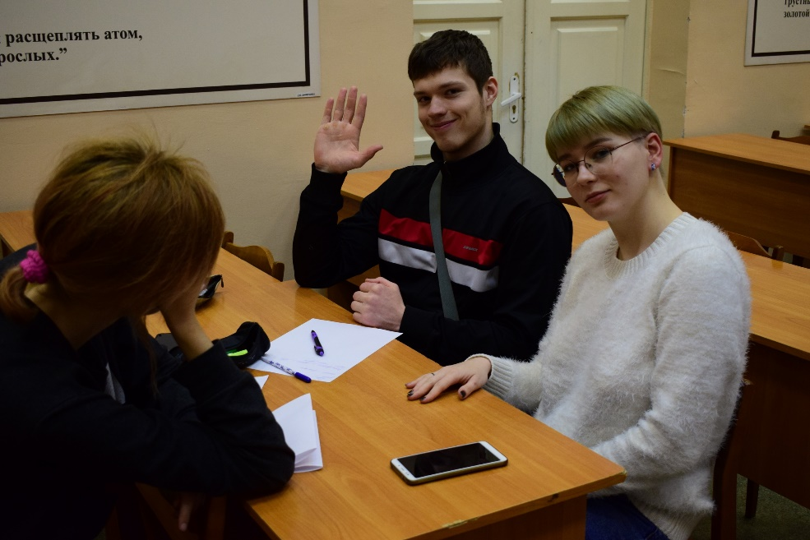
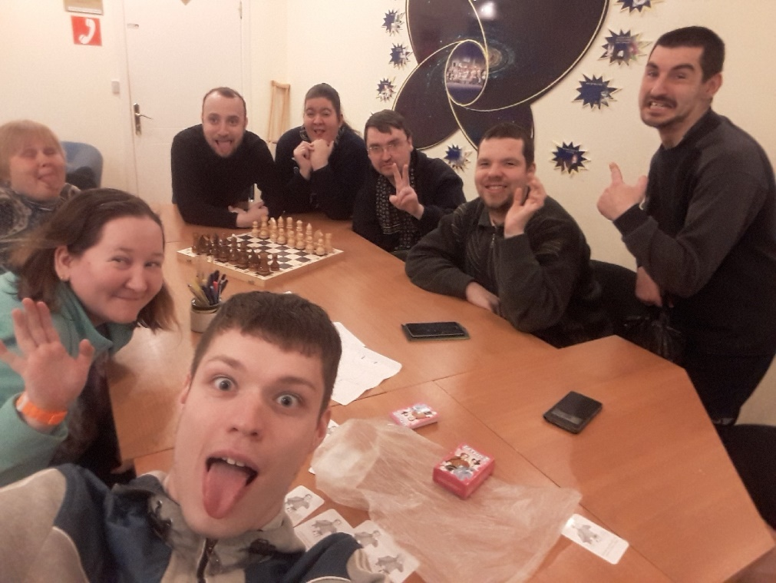
ФОТО-галерея 2019-2020 гг.

